Slide 1
المحاضرة الثانية
مقاييس النزعة المركزية والتشتت
الجلسة الثانية:
(مقاييس التشتت)
الجلسة الأولى :
(مقاييس النزعة المركزية)

Slide 2
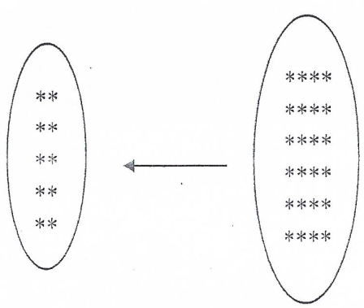
تقديرات
إحصاءات العينة
Statistic
معالم المجتمع
Parametric
المتوسط الحسابي(إكس بار) $\overline{x}$
المتوسط الحسابي(ميو) µ
التباين $S^{2}$
التباين(سيجما تربيع) $σ^{2}$
الانحراف المعياري $S^{}$
الانحراف المعياري(سيجما) $σ^{}$
الارتباط $r$
الارتباط (رو) $ρ$
معامل الانحدار $b$
معامل الانحدار (بيتا) $β$
نحسب هذه التقديرات من خلال دراسة عينة ممثلة لأفراد المجتمع (طريقة المعاينة)
نحسب هذه التقديرات من خلال دراسة جميع أفراد المجتمع (الحصر الشامل)

Slide 3
الجلسة الأولى :
(مقاييس النزعة المركزية)
من المتوقع من الطالب في نهاية هذه الجلسة أن يكون قادرا على:
شرح معنى النزعة المركزية.
تعريف المتوسط الحسابي(الوسط الحسابي).
حساب المتوسط الحسابي من البيانات
تعريف الوسيط
حساب الوسيط من البيانات
تعريف المنوال.
حساب المنوال من البيانات

Slide 4
الجلسة الأولى :
(مقاييس النزعة المركزية)
عناصر الجلسة الأولى: (75 دقيقة)
مفهوم النزعة المركزية.
المتوسط الحسابي (الوسط الحسابي).
الوسيط.
المنوال.

Slide 5
معنى النزعة المركزية :
هي ميل البيانات للتجمع حول المركز كما في الشكل التالي:
النزعة المركزية في حد ذاتها ظاهرة

Slide 6
المتوسط الحسابي
أهم مقاييس النزعة المركزية وأكثرها انتشارا، ويرمز له بالرموز الآتية:
الرمز | معناه | كيفية نطقه | طريقة حسابه
µ | المتوسط الحسابي للمجتمع (معلمة) | ميو | $$μ=\frac{\sum{x}}{N}$$
$$\overline{x}$$ | المتوسط الحسابي للعينة (تقدير) أو (إحصاءة) | إكس بار | $$\overline{x}=\frac{\sum{x}}{n}$$

Slide 7
المتوسط الحسابي
المتوسط الحسابي من البيانات الخام
مثال : احسب متوسط البيانات التالية:
3 , 5 , 1 , 4 , 2 , 3 , 5 , 1 , 4 , 2 , 3 , 5 , 1 , 4 , 2, 3 , 5 , 1 , 4 , 2
$$\overline{x}=\frac{\text{3 }\text{+ }\text{5 }\text{+ }\text{1 }\text{+ }\text{4 }\text{+ }\text{2 }\text{+ }\text{3 }\text{+ }\text{5 }\text{+ }\text{1 }\text{+ }\text{4 }\text{+ }\text{2 }\text{+ }\text{3 }\text{+ }\text{5 }\text{+ }\text{1 }\text{+ }\text{4 }\text{+ }\text{2 }\text{+ }\text{3 }\text{+ }\text{5 }\text{+ }\text{1 }\text{+ }\text{4 }\text{+ }\text{2 }}{20}$$
$$\overline{x}= \frac{60}{20}=3$$

Slide 8
50%
الوسيط
رتب البيانات ترتيبا تصاعديا وحدد رتبة الوسيط
50%
أ- إذا كان (n) فرديا ، فإن رتبة الوسيط هي :$\frac{n+1}{2}$ .
ب- إذا كان (n) زوجيا، فإن رتبة الوسيط هي :$\frac{n+1}{2} و \frac{n}{2}$.
الوسيط للأعداد الفردية هي: القيمة التي تقابل رتبته و قيمة
الوسيط لأعداد الزوجية هي: متوسط القيمتين اللتين تقابل رتبتي الوسيط.

Slide 9
الوسيط

Slide 10
الوسيط

Slide 11
المنوال Mode
المنوال لمجموعة من القيم هو: القيمة التي تتكرر أكثر من غيرها ، أو القيمة الأكثر شيوعاً . وقد لا يكون للقيم منوال وقد يوجد أكثر من منوال واحد.
مـثال 1 - المجموعة 22,5,7,9,9,9,10,10,11,12,18
لها منوال واحد وهو 9
مــــثال 2 – المجموعة 3,5,8,10,15,16
ليس لها منوال
مثال 3 - المجموعة 2,3,4,4,4,5,5,7,7,7,9
لها منوالان وهما 7,4 وتسمى مجموعة ذات منوالين

Slide 12
الجلسة الثانية:
(مقاييس التشتت)
من المتوقع من الطالب في نهاية هذه الجلسة أن يكون قادرا على:
شرح معنى تشتت البيانات.
حساب المدى.
حساب التباين.
حساب الانحراف المعياري.
حساب التغاير.

Slide 13
الجلسة الثانية:
(مقاييس التشتت)
عناصر الجلسة الأولى: (75 دقيقة)
مفهوم التشتت.
المدى.
التباين.
الانحراف المعياري.
التغاير.

Slide 14
التشتت
المجموعة الأولى : 5 , 6 , 8 , 10 , 12 , 14 , 15
المجموعة الثانية : 1 , 2 , 5 , 10 , 15 , 18 , 19
احسب المتوسط لكل مجموعة.
ما الشي المختلف بين المجموعتين.
20 |  | 19 |  | 18 |  | 17 |  | 16 |  | 15 |  | 14 |  | 13 |  | 12 |  | 11 |  | 10 |  | 9 |  | 8 |  | 7 |  | 6 |  | 5 |  | 4 |  | 3 |  | 2 |  | 1 |  | 0

Slide 15
المدى
الفرق بين أكبر قيمة وأصغر قيمة في مجموعة ما
A : 5 , 6 , 8 , 10 , 12 , 14 , 15
Range = 15-5 =10
B : 1 , 2 , 5 , 10 , 15 , 18 , 19
Range = 19 -1 =18

Slide 16
عدد الطلاب
ـــ 5
ـــ 4
ـــ 3
ـــ 2
ـــ 1
ــ صفر
فصل 1 / 1
فصل 1 / 2
فصل 1 / 3
20 30 40 50 60 70 80 90 100
مدى الفروق
مدى الفروق
مدى الفروق

Slide 17
التباين
$$S_{x}^{2}$$
$$σ_{}^{2}$$
هو مقياس لاختلاف البيانات وتشتتها، وهو متوسط مربعات انحرافات القيم عن وسطها الحسابي، ويرمز له بالرمز S² ويحسب من الصيغة الرياضية الآتية:
تباين متغير $x$ $S_{x}^{2}=\frac{{\sum{(x−\overline{x})}}^{2}}{n}$

Slide 18
$$S_{x}^{2}$$
$$σ_{}^{2}$$
التباين
تباين متغير $x$ $S_{x}^{2}=\frac{{\sum{(x−\overline{x})}}^{2}}{n}$
مثال : أوجد تباين العينة الممثلة بالبيانات التالية:
$$x_{1}$$ | $$x_{2}$$ | $$x_{3}$$ | $$x_{4}$$ | $$x_{5}$$ | $$x_{6}$$
5 | 8 | 4 | 7 | 4 | 2
2
3
4
5
6
7
8
4

Slide 19
التباين
(الحل)
$$S_{x}^{2}=\frac{{\sum{\left(x−\overline{x}\right)}}^{2}}{n}$$
$$=\frac{{\left(5−5\right)}^{2}+{\left(5−8\right)}^{2}+{\left(5−4\right)}^{2}+{\left(5−7\right)}^{2}+{\left(5−4\right)}^{2}+{\left(5−2\right)}^{2}}{6}$$
$$=\frac{{\left(0\right)}^{2}+{\left(−3\right)}^{2}+{\left(1\right)}^{2}+{\left(−2\right)}^{2}+{\left(1\right)}^{2}+{\left(3\right)}^{2}}{6}$$
$$=\frac{0+9+1+4+1+9}{6}=\frac{24}{6}=4$$

Slide 20
الانحراف المعياري
يعرّف الانحراف المعياري لعينة حجمها ( n ) مسحوبة من مجتمع ما بأنه الجذر التربيعي لتباين هذه البيانات وبالتالي فإن الانحراف المعياري للبيانات x₁ , x₂ , ... x_{n} والتي وسطها الحسابي
$$S_{x}^{}=\sqrt{\frac{{\sum{\left(x−\overline{x}\right)}}^{2}}{n}} =\sqrt{4} =2$$

Slide 21
الانحراف المعياري
هل الانحراف المعياري دائما أقل من التباين؟
الانحراف المعياري | التباين
1 | 1
0.5 | 0.25
2 | 4

Slide 22
التغاير
هو التباين بين متغيرين ، أي الاختلاف بين بيانات المتغيرين$S_{xy}$
التباين داخل متغير $x$ $S_{x}^{2}=\frac{{\sum{(x−\overline{x})}}^{2}}{n}$ الانحراف المعياري $S_{x}^{}=\sqrt{\frac{{\sum{\left(x−\overline{x}\right)}}^{2}}{n}}$
التباين داخل متغير $y$ $S_{y}^{2}=\frac{{\sum{(y−\overline{y})}}^{2}}{n}$ الانحراف المعياري $S_{y}^{}=\sqrt{\frac{{\sum{\left(y−\overline{y}\right)}}^{2}}{n}}$
التغاير$S_{xy}$: هو التباين بين متغير$x$ ومتغير$y$
$S_{xy}=\frac{\sum{(x−\overline{x})(y−\overline{y})}}{n}$

Slide 23
التغاير
التباين حالة خاصة من التغاير:
مدى التباين من صفر إلى مالا نهاية $0≤σ_{x}^{2}≤∞$
مدى التغاير من ما لا نهاية إلى ما لا نهاية $∞≤σ_{xy}^{}≤∞$
مجموع التباين داخل كل متغير مع التباين بين المتغيرين يسمى (التباين الكلي)

Slide 24
التغاير
المتغيرx : 5 , 6 , 8 , 10 , 12 , 14 , 15
المتغيرy : 1 , 2 , 5 , 10 , 15 , 18 , 19
المطلوب:
- تباين المتغير X
- تباين المتغير y
- تغاير xy

Slide 25
الالتواء
يبين الالتواء مدى انحراف التوزيع عن التوزيع المتماثل. ويكون التوزيع ملتويا عندما لا تتساوي كثافة التكرارات على جانبي المتوسط. فإذا كان ذيل التوزيع في الطرف الأيمن كان التوزيع ملتويا لليمين، وإذا كان ذيل التوزيع في الطرف الأيسر كان التوزيع ملتويا لليسار. وتستخدم عدة معادلات لقياس الالتواء
معامل الالتواء = | المتوسط - المنوال
 | الانحراف المعياري
معامل الالتواء = | (3(المتوسط – الوسيط
 | الانحراف المعياري

Slide 26
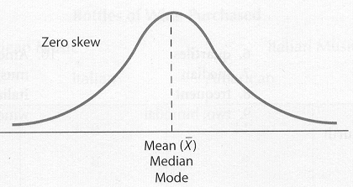
العلاقة بين المتوسط والوسيط والمنوال والالتواء

Slide 27
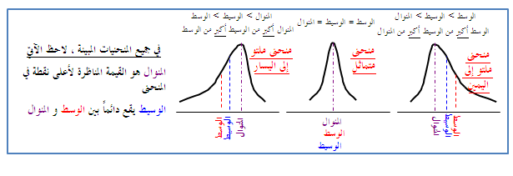
العلاقة بين المتوسط والوسيط والمنوال والالتواء

